Slide 1

SPACE GAME Абаев Д. и Лапочкин А.

Slide 2
Из чего состоит игра?
Есть два игрока
Оба могут перемещаться и стрелять, имеют по 5 жизней
Кто первый потеряет 5 жизней/останется с наименьшим кол-вом жизней через 60 секунд – проиграет, а его оппонент - выиграет

Slide 3
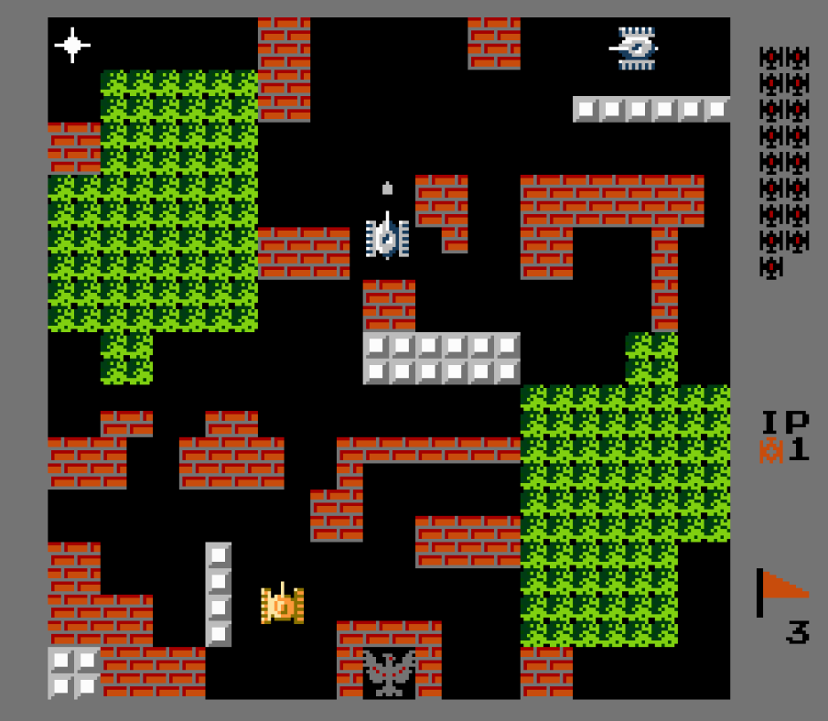
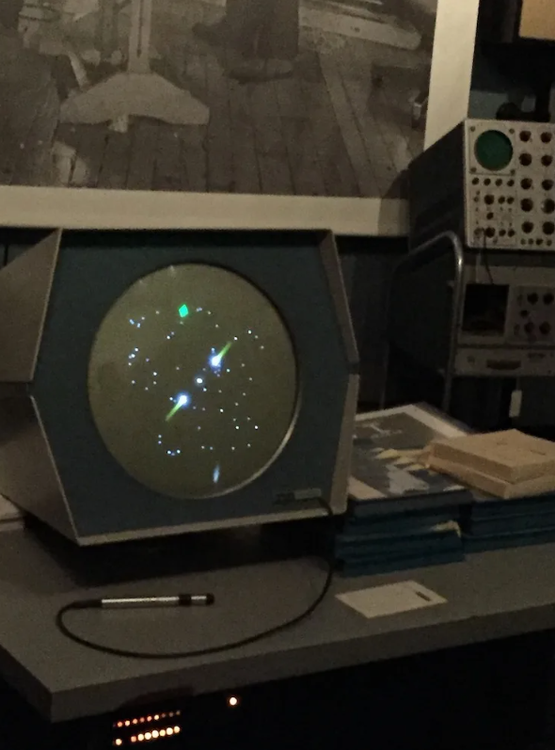
Изначально за основу данной игры мы взяли игру “Battle city”, но позже мы переориентировались на легендарную “SPACEWAR!”.

Slide 4
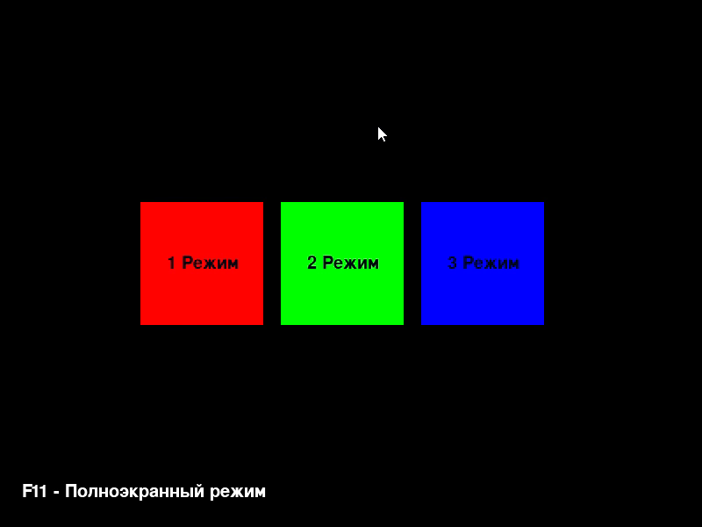
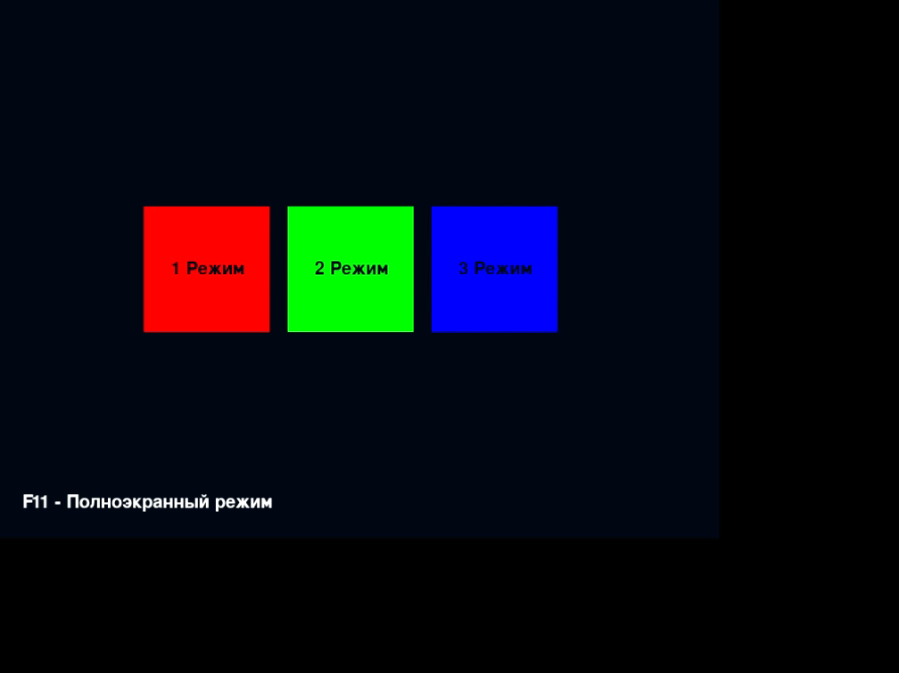
Видео

Slide 5
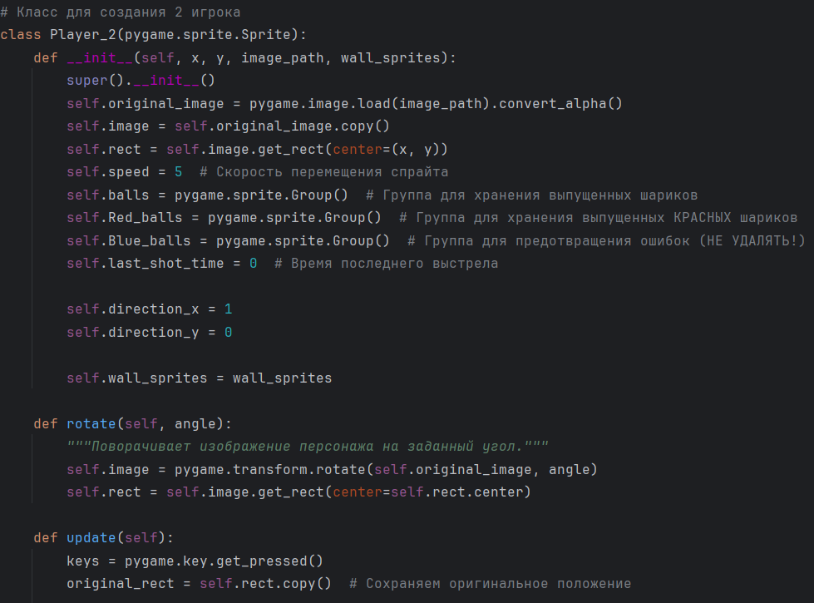
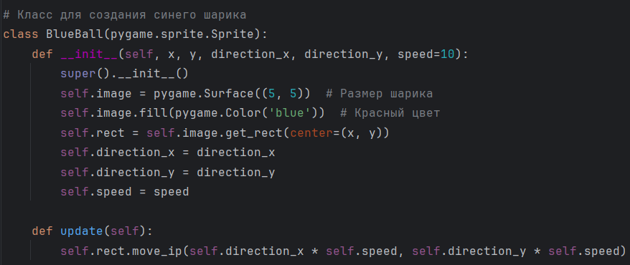
← Часть кода для игрока ---------------------------------------- Код для шара выстрела ↓
:)

Slide 6
Какие технологии использовались?
Библиотека math – для просчёта угла поворота спрайтов и направления выстрела
Библиотека pygame – основа основ
Библиотека time – для работы с ФПС

Slide 7
Использованные классы и функции
BlueBall/RedBall | Player_1/Player_2 | Wall | fullscreen – для полного экрана
Создаёт шарик соответственного цвета | Создаёт персонажа соответственного цвета | Создаёт стены | classic_screen – для классического экрана
Задаёт ему скорость и направление | Процент (%) | Ширина 5 | terminate – для выключения программы
Размер 5 на 5 | Средняя оценка | Принимает на вход начальные и конечные точки по х и у | start_screen – начальный экран
Функция update для отображения текущего положения | Проверка на столкновение со стенами и выстрелами | Не пропускает ни игроков, ни выстрелы | main – активирует все остальные классы и функции

Slide 8
Потенциал для роста и выводы
Можно добавлять самые различные карты
Есть возможность добавления различных баффов и дебаффов
Возможно добавление третьего игрока и мультиплеера
При помощи различных спрайтов и звукового сопровождения можно создавать различные атмосферы для игры
Используя свои знания о библиотеке pygame мы смогли создать рабочую игру, которая имеет огромный потенциал для роста, а также получили бесценный опыт командной работы над проектом

Slide 9
Спасибо за внимание!
А. Лапочкин – код и пояснительная записка
Д. Абаев – код и презентация

